Slide 1
Daten & Information 2
Statistik

Slide 2
Bewertung Kurs Statistik
200 Punkte Klausur
Max. 20 Bonuspunkte für richtige Antworten im Fragen und Antwortforum bis 1.6.2023
Fragen der Art: Was bedeutet [Wochenthema]? erhalten keine Bonuspunkte!

Slide 3
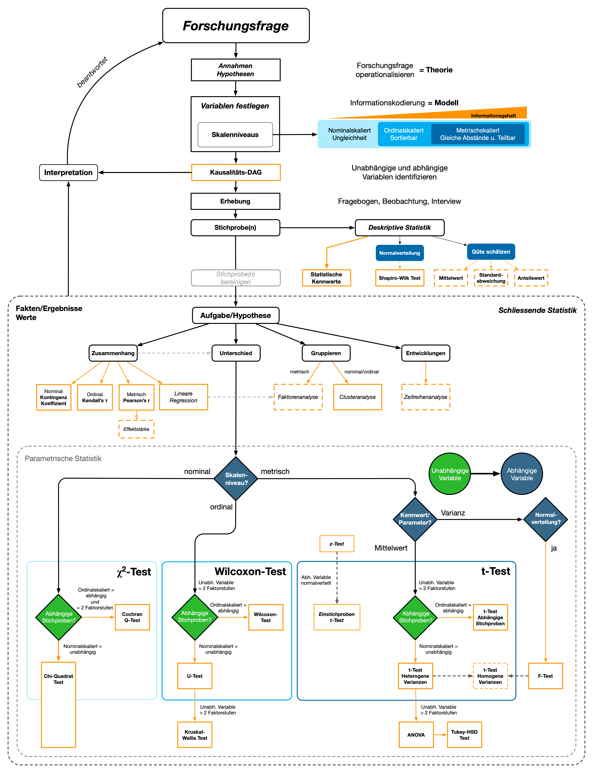

Slide 4

https://www.tidytextmining.com/
Kapitel 1

Slide 6
https://www.zhaw.ch/ias

